Slide 1

Правонарушения в мультфильме

Slide 2
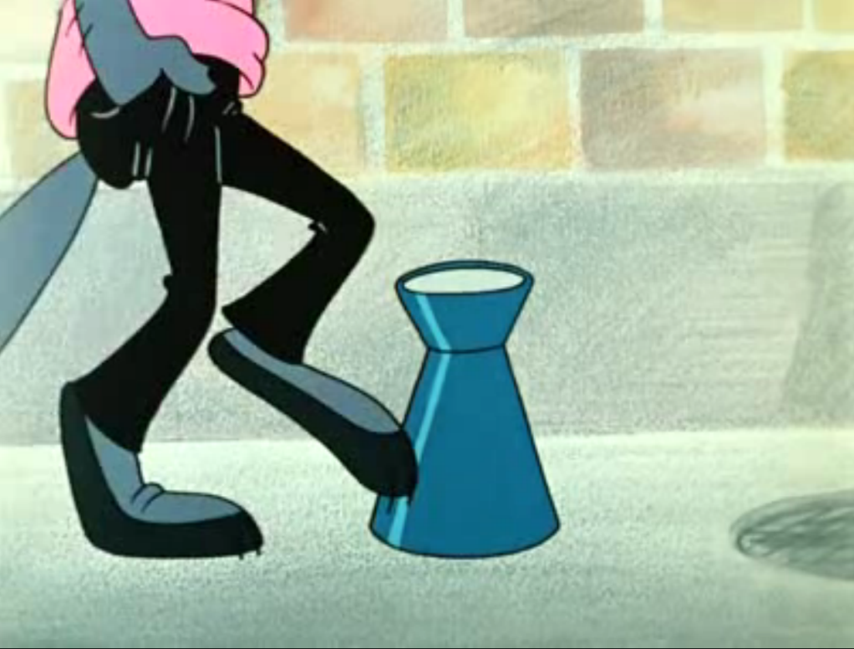
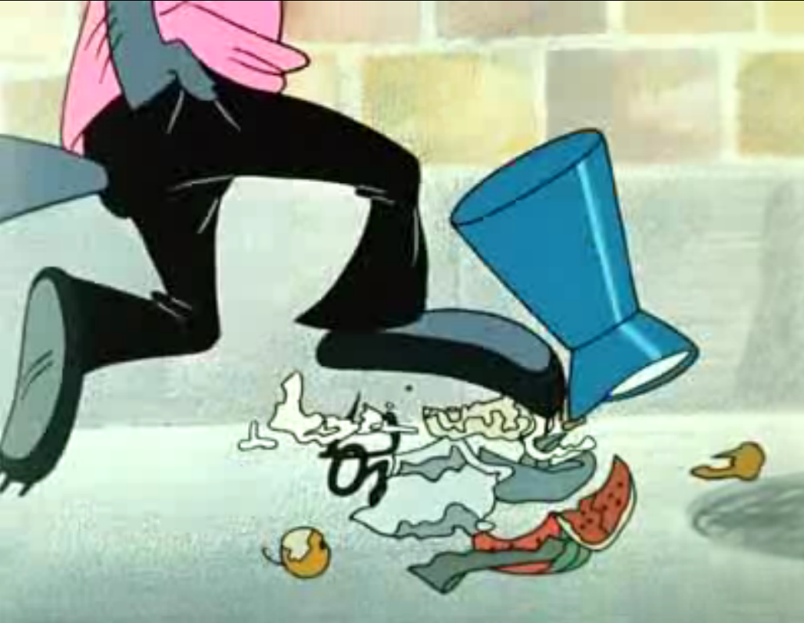
Статья 20.1. Мелкое хулиганство
[Кодекс РФ об административных правонарушениях] [Глава 20] [Статья 20.1]
1. Мелкое хулиганство, то есть нарушение общественного порядка, выражающее явное неуважение к обществу, сопровождающееся нецензурной бранью в общественных местах, оскорбительным приставанием к гражданам, а равно уничтожением или повреждением чужого имущества, - влечет наложение административного штрафа в размере от пятисот до одной тысячи рублей или административный арест на срок до пятнадцати суток.

Slide 3
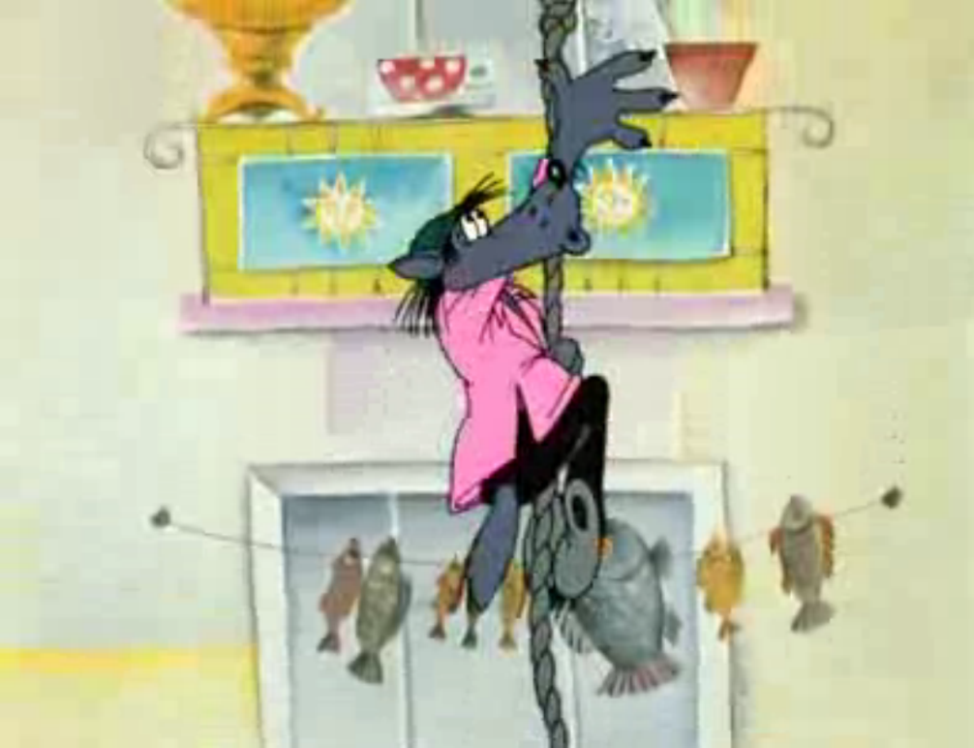
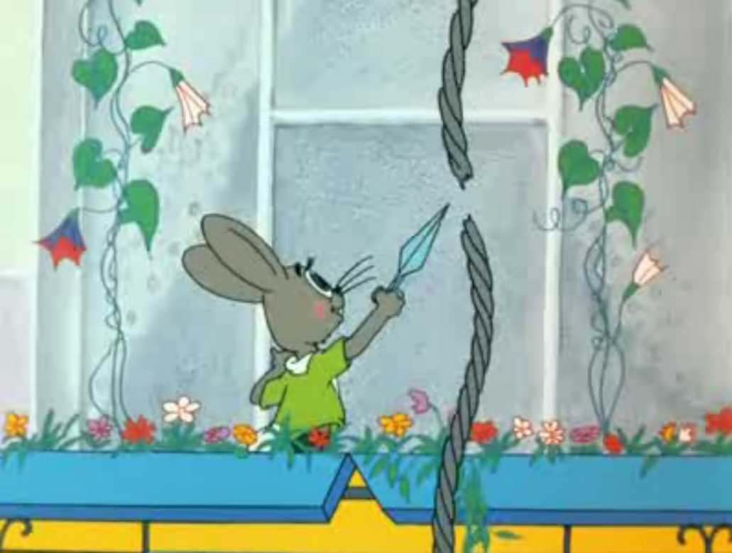
Статья 139. Нарушение неприкосновенности жилища
[Уголовный кодекс РФ] [Глава 19] [Статья 139]
1. Незаконное проникновение в жилище, совершенное против воли проживающего в нем лица, - наказывается штрафом в размере до сорока тысяч рублей или в размере заработной платы или иного дохода осужденного за период до трех месяцев, либо обязательными работами на срок до трехсот шестидесяти часов, либо исправительными работами на срок до одного года, либо арестом на срок до трех месяцев.

Slide 4
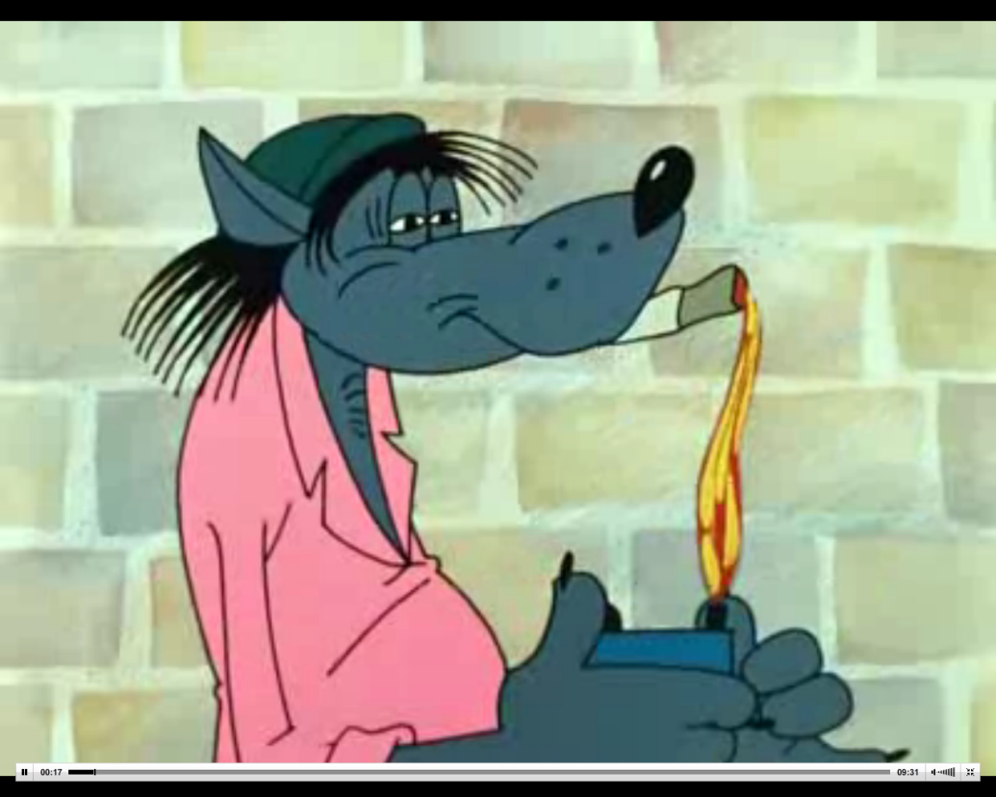
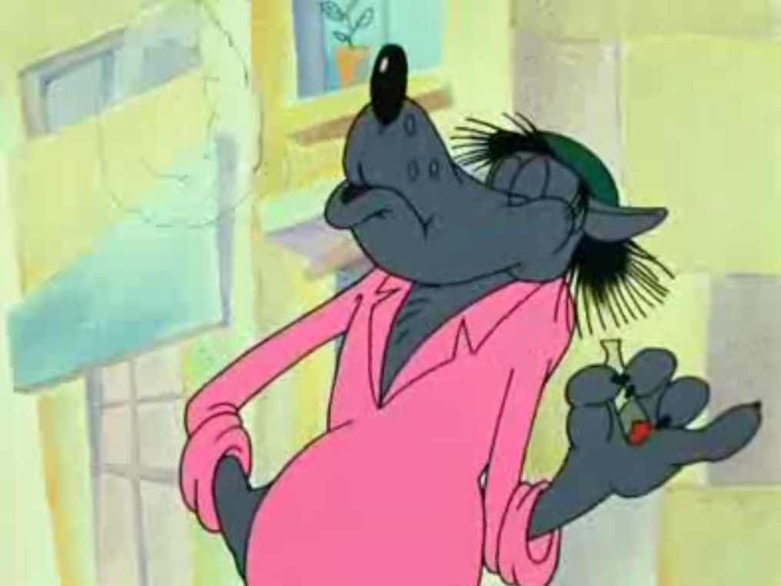
«Статья 6.17. Курение в общественных местах за пределами мест для курения
Курение в общественных местах за пределами мест для курения - влечет наложение административного штрафа на граждан в размере от одной тысячи до одной тысячи пятисот рублей.»

Slide 5
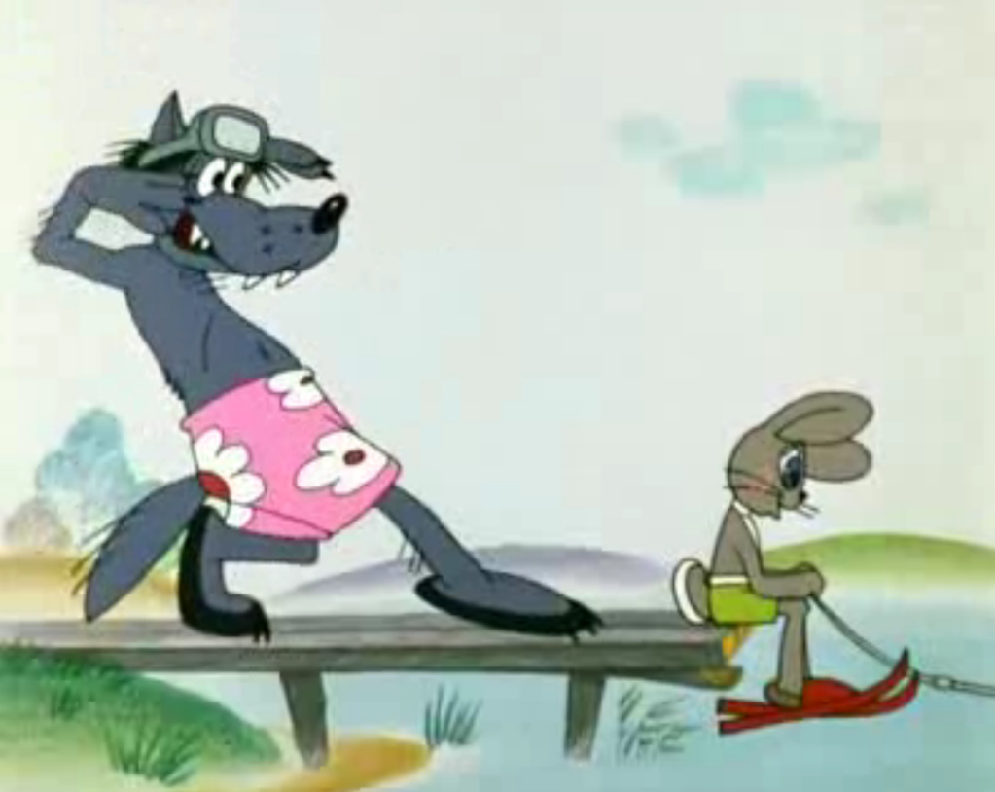
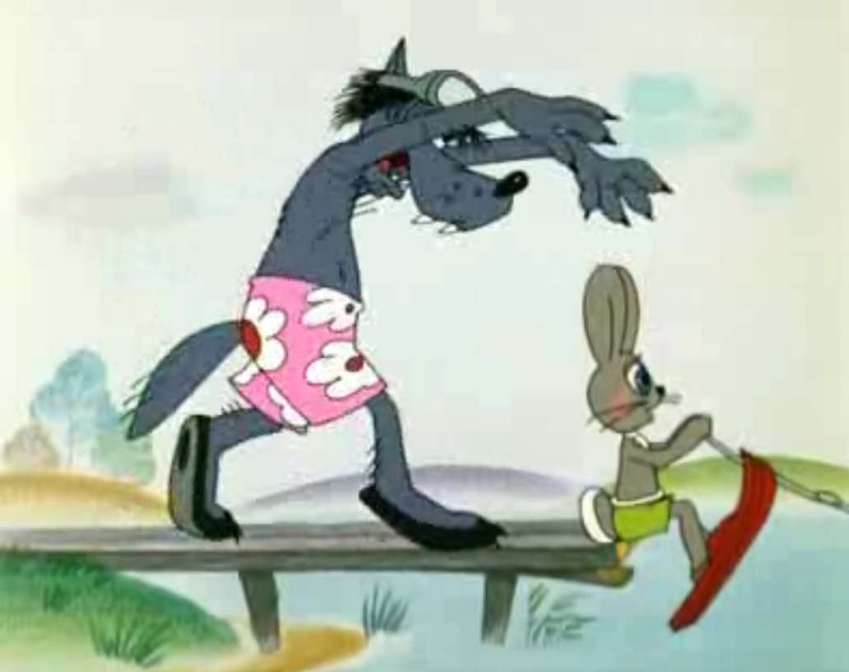
Статья 126. Похищение человека
[Уголовный кодекс РФ] [Глава 17] [Статья 126]
1. Похищение человека -наказывается принудительными работами на срок до пяти лет либо лишением свободы на тот же срок.

Slide 6

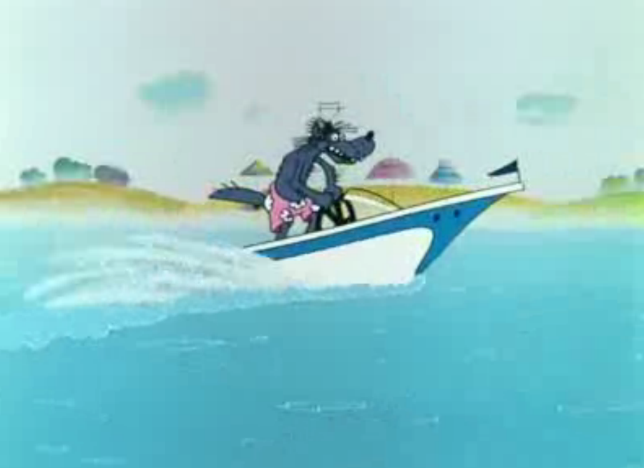
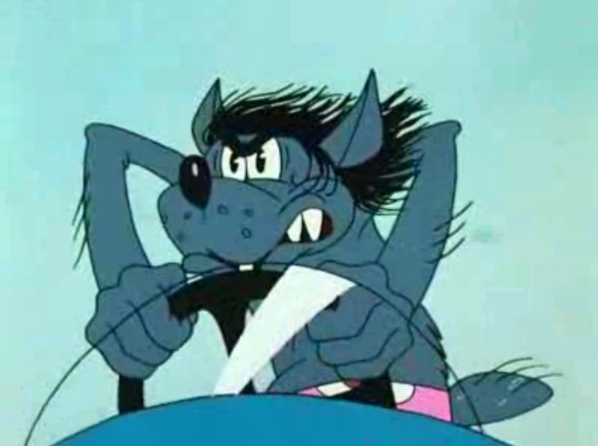
Статья 166. Неправомерное завладение автомобилем или иным транспортным средством без цели хищения
[Уголовный кодекс РФ] [Глава 21] [Статья 166]
1. Неправомерное завладение автомобилем или иным транспортным средством без цели хищения (угон) -наказывается штрафом в размере до ста двадцати тысяч рублей или в размере заработной платы или иного дохода осужденного за период до одного года, либо ограничением свободы на срок до трех лет, либо принудительными работами на срок до пяти лет, либо арестом на срок до шести месяцев, либо лишением свободы на срок до пяти лет.

Slide 7
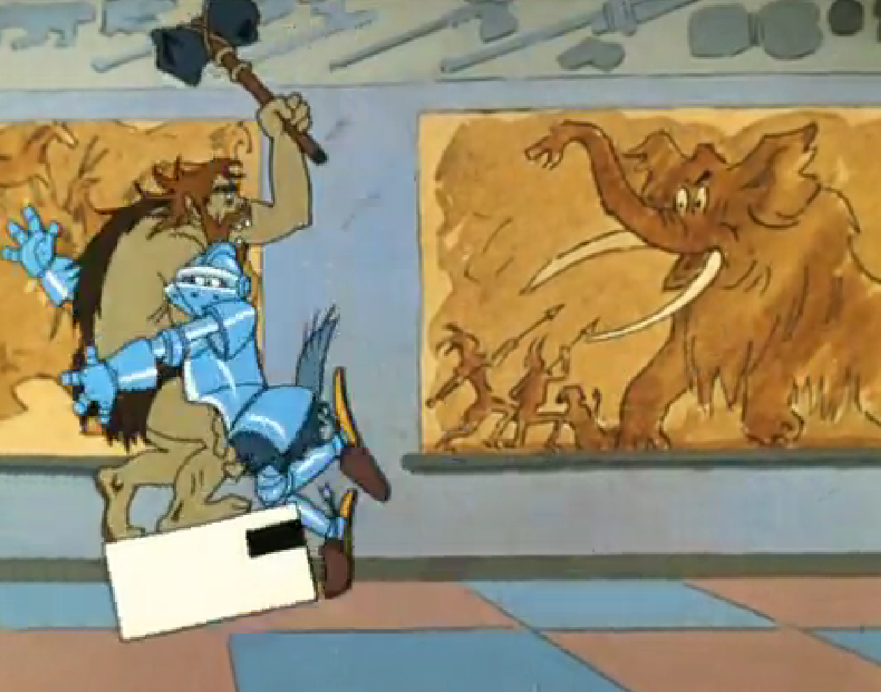
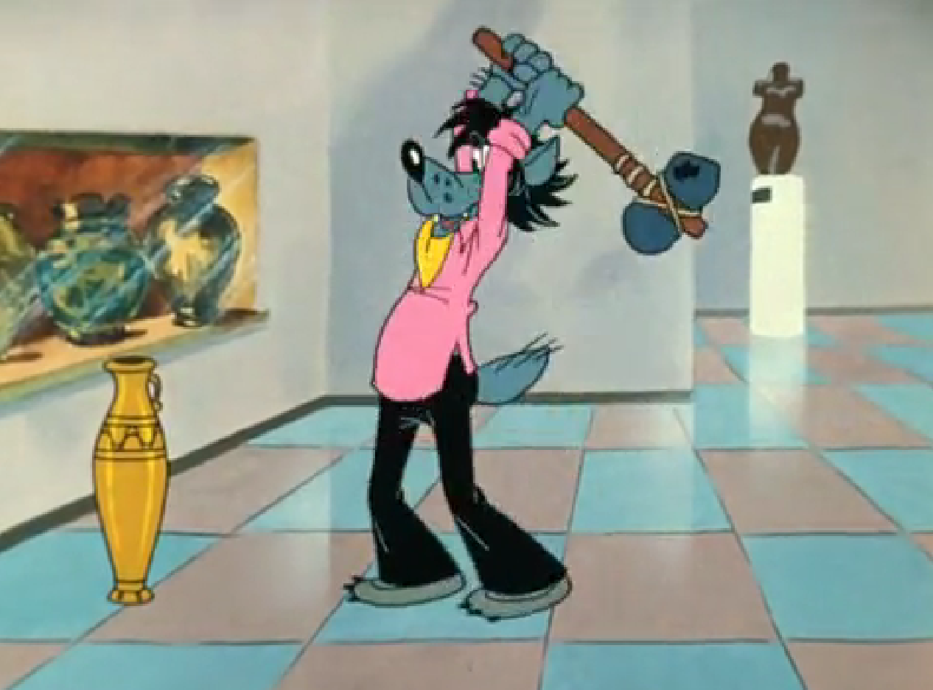
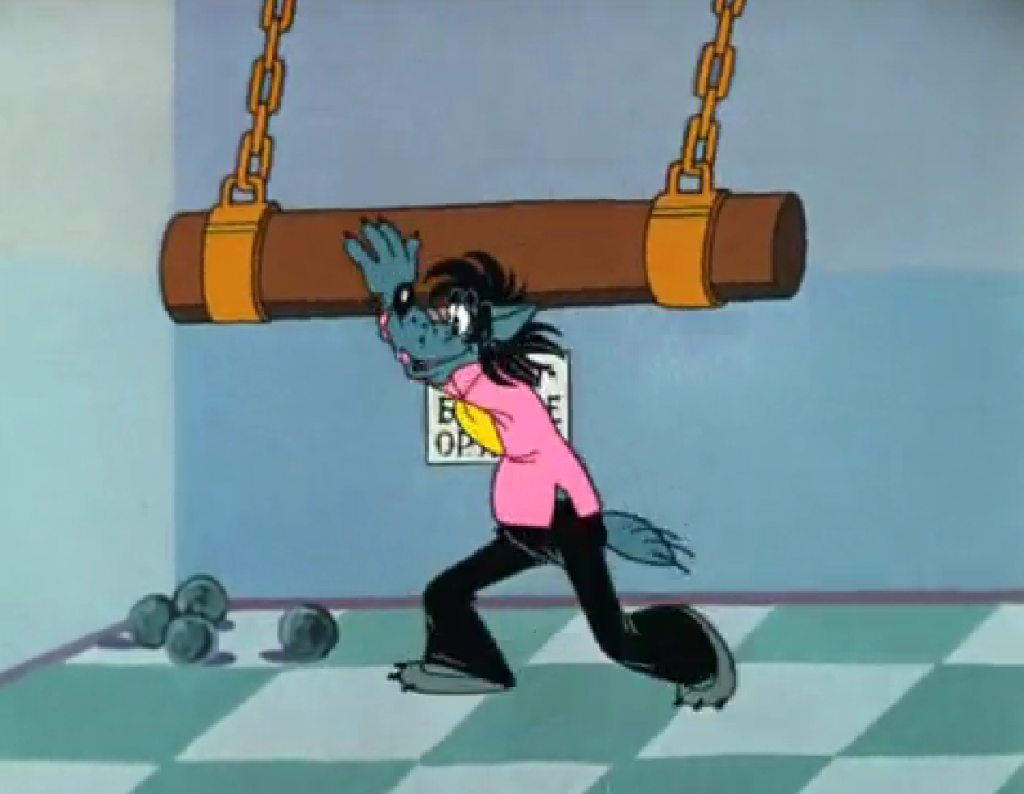
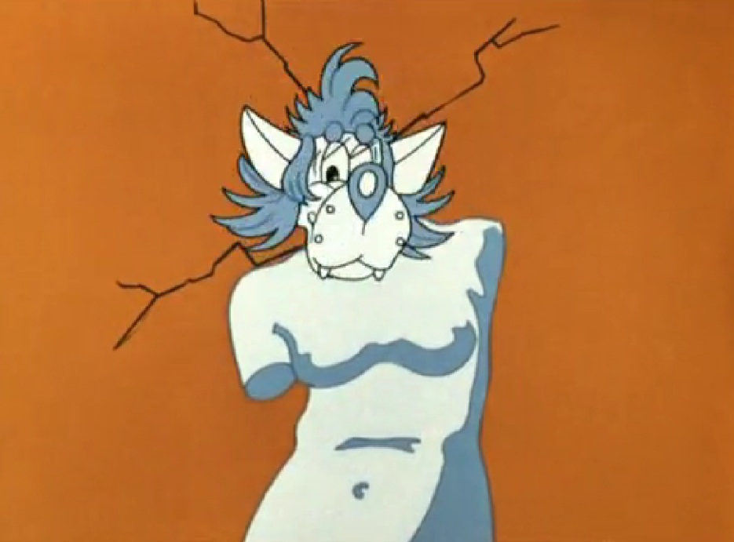

Slide 8
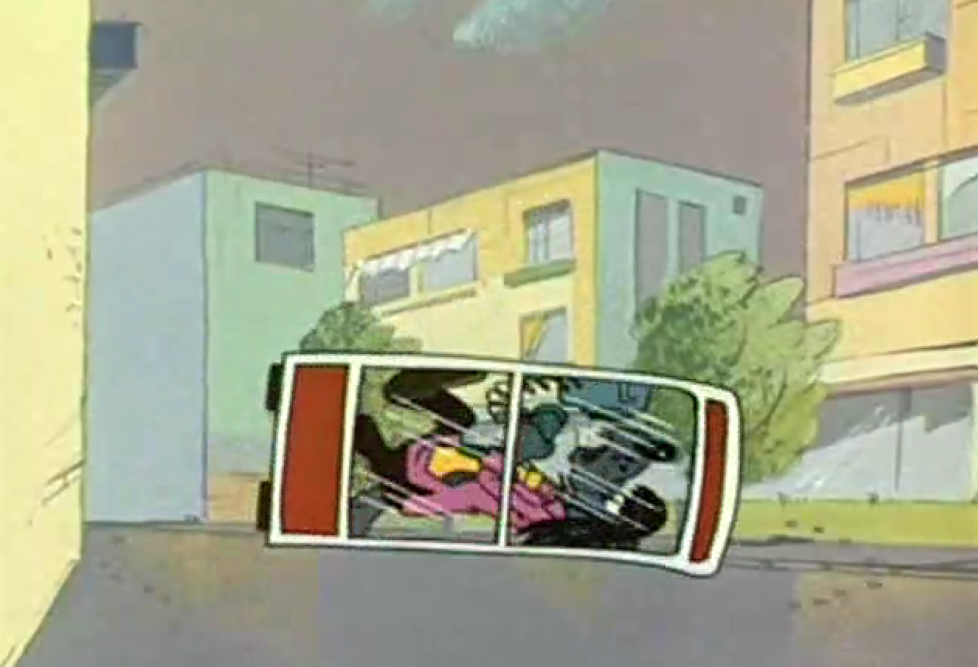
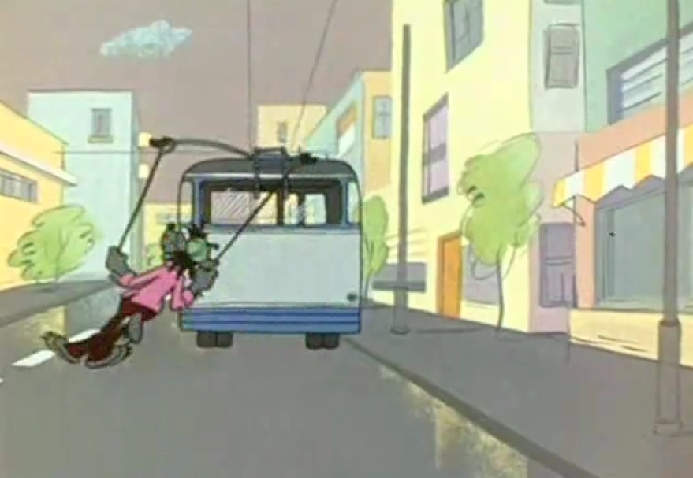
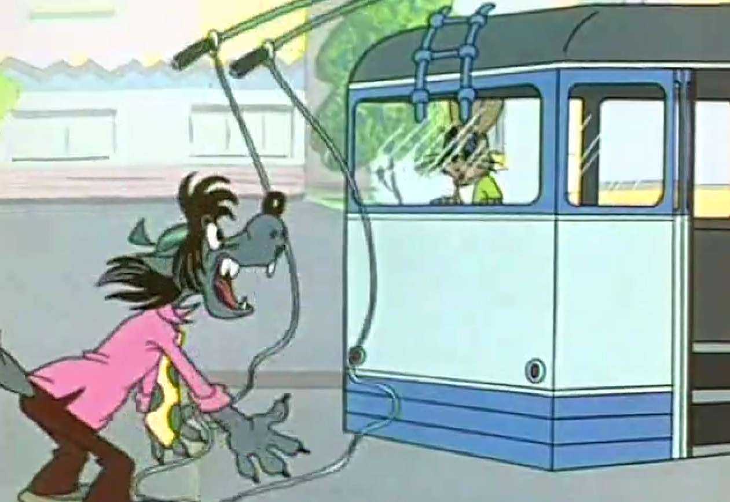
Статья 214. Вандализм
[Уголовный кодекс РФ] [Глава 24] [Статья 214]
1. Вандализм, то есть осквернение зданий или иных сооружений, порча имущества на общественном транспорте или в иных общественных местах, -наказывается штрафом в размере до сорока тысяч рублей или в размере заработной платы или иного дохода осужденного за период до трех месяцев, либо обязательными работами на срок до трехсот шестидесяти часов, либо исправительными работами на срок до одного года, либо арестом на срок до трех месяцев.

Slide 9
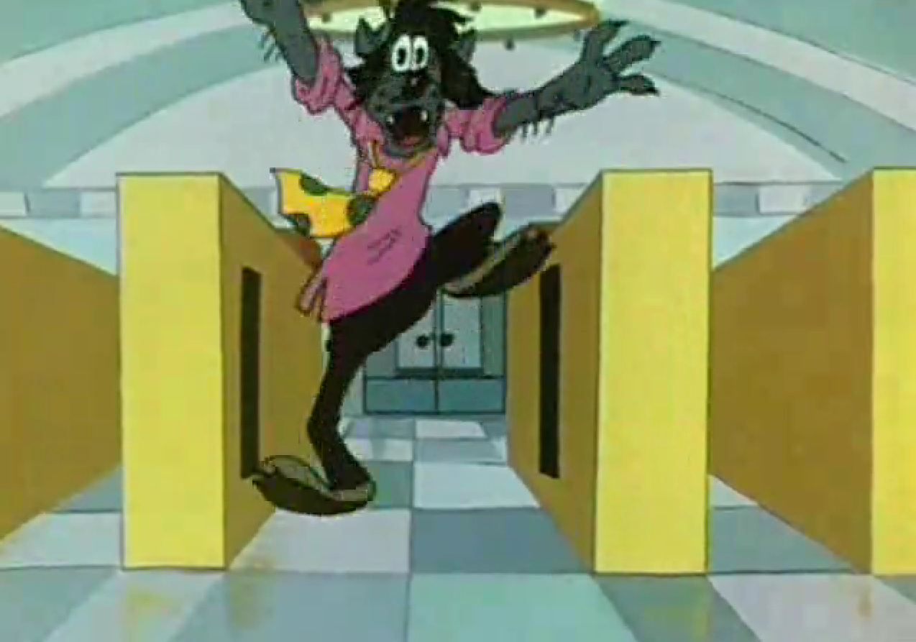
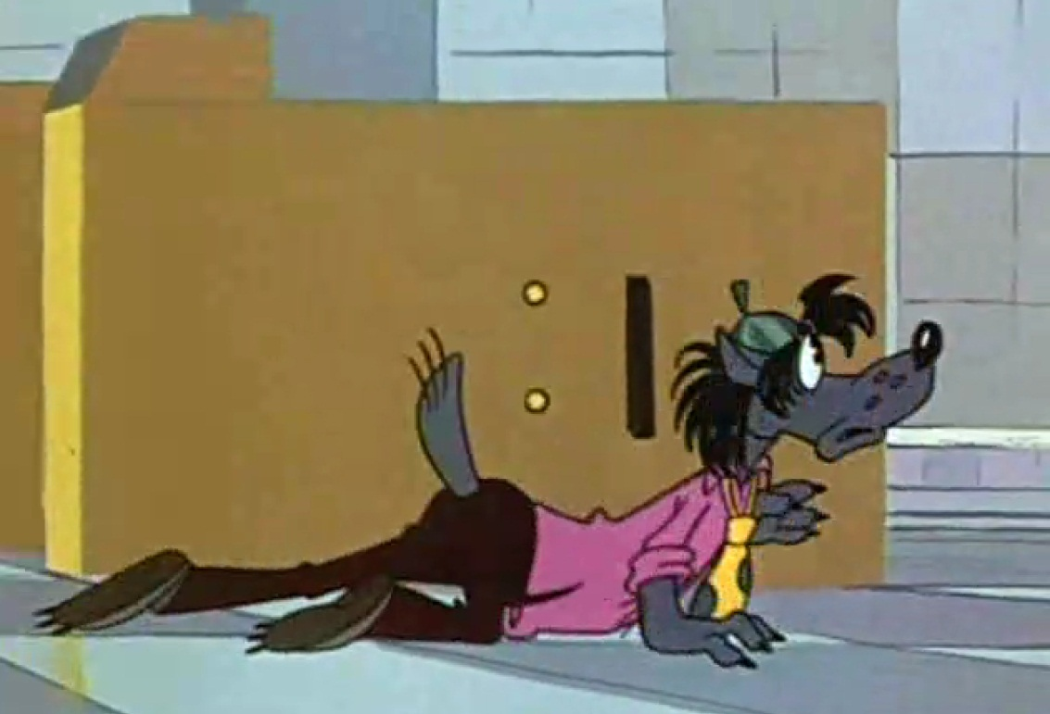
Статья 11.18. Безбилетный проезд
[Кодекс РФ об административных правонарушениях] [Глава 11] [Статья 11.18]
1. Безбилетный проезд:
1) в пригородном поезде -влечет наложение административного штрафа в размере ста рублей;
2) в поезде местного и дальнего сообщения -влечет наложение административного штрафа в размере двухсот рублей;
3) на судне морского транспорта пригородных линий или на судне внутреннего водного транспорта пригородного сообщения -влечет наложение административного штрафа в размере ста рублей;
4) на судне морского транспорта дальних (транзитных) линий или на судне внутреннего водного транспорта дальних (транзитных) линий -влечет наложение административного штрафа в размере ста рублей.
2. Безбилетный полет на судне воздушного транспорта -
влечет наложение административного штрафа в размере двухсот рублей.
3. Безбилетный проезд в автобусе междугородного сообщения -
влечет наложение административного штрафа в размере ста рублей.
4. Провоз без билета детей, проезд которых подлежит частичной оплате, -
влечет наложение административного штрафа в размере половины штрафа, налагаемого на взрослых пассажиров за безбилетный проезд на транспорте соответствующего вида.

Slide 10
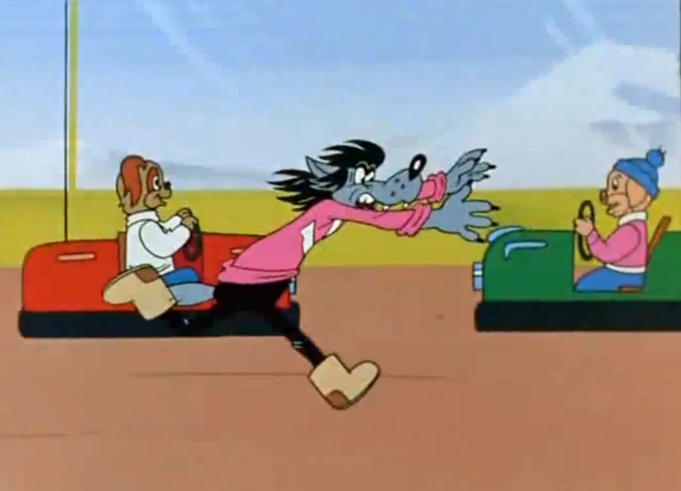
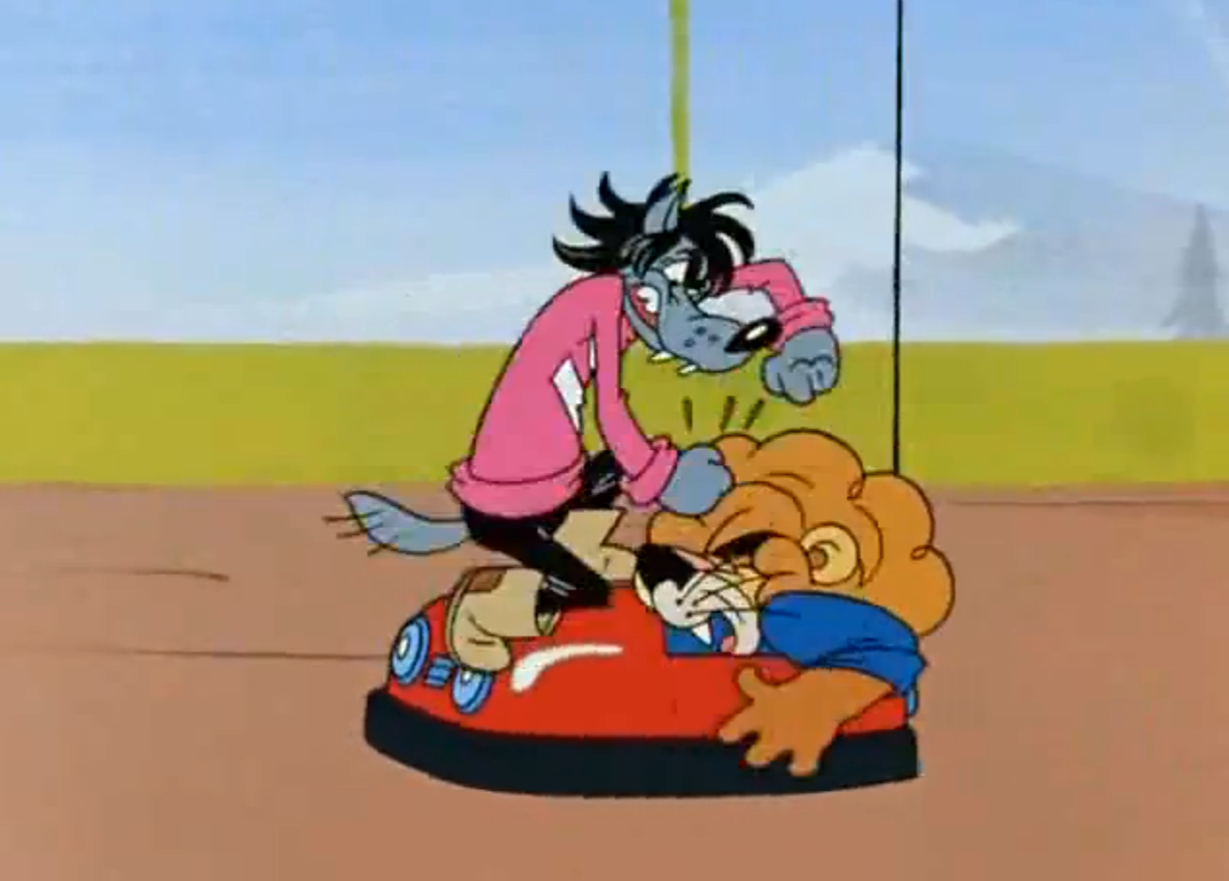
Статья 115. Умышленное причинение легкого вреда здоровью
[Уголовный кодекс РФ] [Глава 16] [Статья 115]
1. Умышленное причинение легкого вреда здоровью, вызвавшего кратковременное расстройство здоровья или незначительную стойкую утрату общей трудоспособности, -наказывается штрафом в размере до сорока тысяч рублей или в размере заработной платы или иного дохода осужденного за период до трех месяцев, либо обязательными работами на срок до четырехсот восьмидесяти часов, либо исправительными работами на срок до одного года, либо арестом на срок до четырех месяцев.

Slide 11
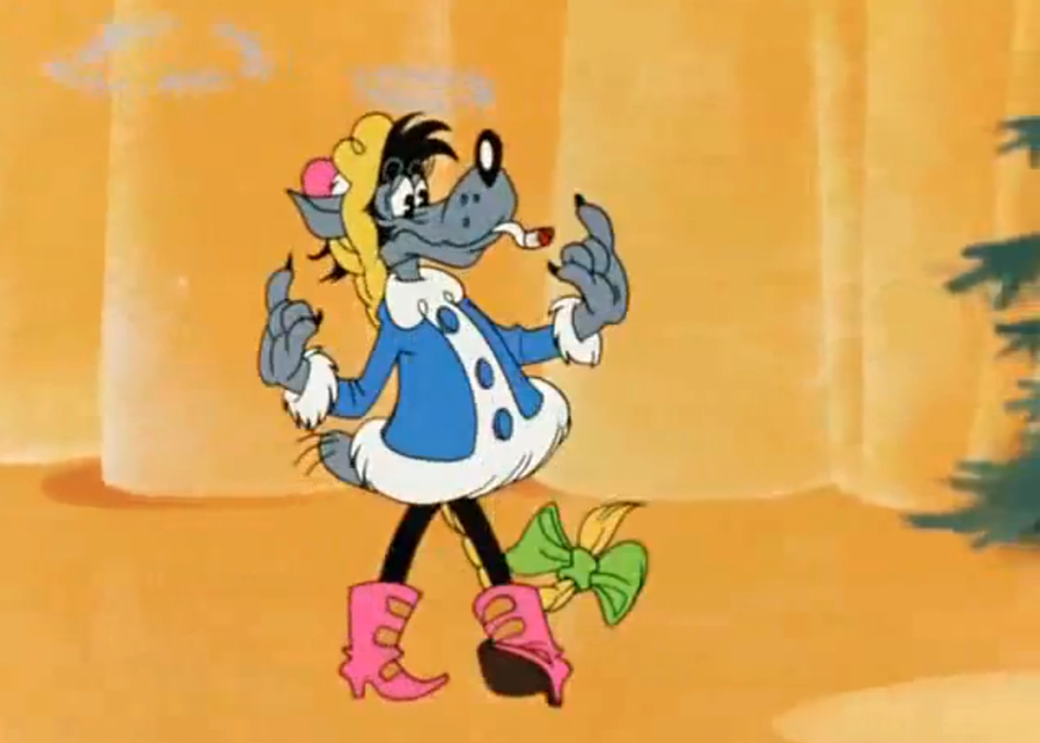
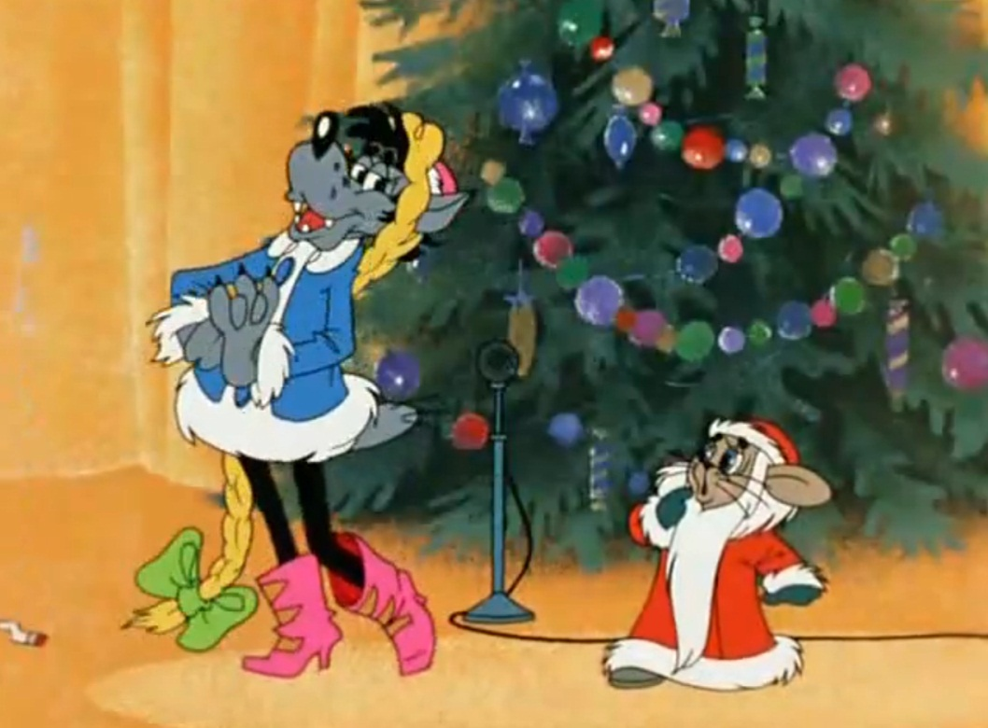
Статья 173.1. Незаконное образование (создание, реорганизация) юридического лица
[Уголовный кодекс РФ] [Глава 22] [Статья 173.1]
1. Образование (создание, реорганизация) юридического лица через подставных лиц -наказывается штрафом в размере от ста тысяч до трехсот тысяч рублей или в размере заработной платы или иного дохода осужденного за период от семи месяцев до одного года, либо принудительными работами на срок до трех лет, либо лишением свободы на тот же срок.

Slide 12

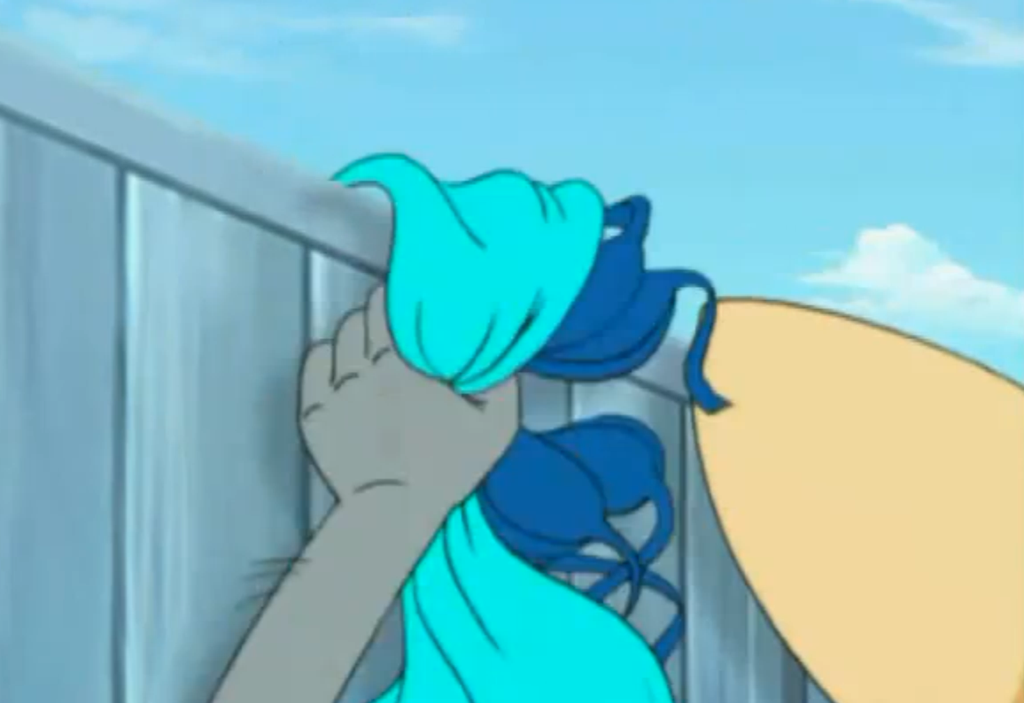
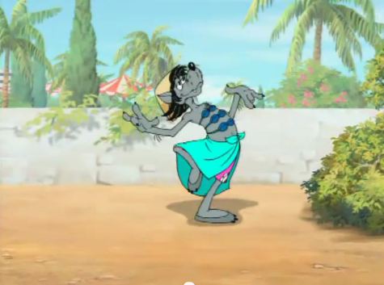
Статья 158. Кража
[Уголовный кодекс РФ] [Глава 21] [Статья 158]
1. Кража, то есть тайное хищение чужого имущества-наказывается штрафом в размере до восьмидесяти тысяч рублей или в размере заработной платы или иного дохода осужденного за период до шести месяцев, либо обязательными работами на срок до трехсот шестидесяти часов, либо исправительными работами на срок до одного года, либо ограничением свободы на срок до двух лет, либо принудительными работами на срок до двух лет, либо арестом на срок до четырех месяцев, либо лишением свободы на срок до двух лет.

